Slide 1
4.1.2 椭圆的几何性质

Slide 2
问题导入
椭圆的标准方程为
①
你能根据方程①来研究椭圆的一些几何性质吗？

Slide 3
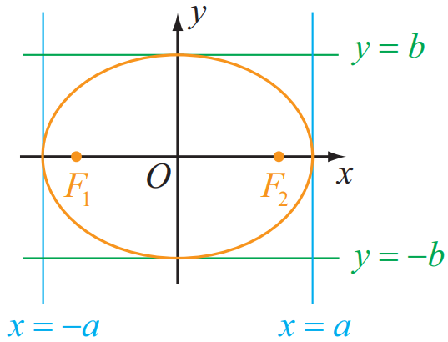
新知探究
范围
由方程①可知
得出
椭圆位于直线
围成的矩形内.

Slide 4
新知探究
对称性

Slide 5
新知探究
顶点

Slide 6
新知探究
离心率
椭圆的半焦距与半长轴长的比 称为椭圆的离心率．
问题1：根据椭圆离心率的定义，判断椭圆离心率的取值范围．

Slide 7
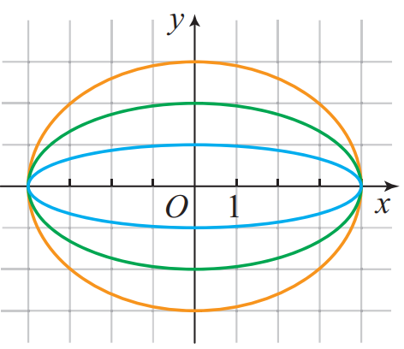
新知探究
离心率
问题2：椭圆离心率的大小与椭圆的形状有什么联系，并尝试证明．
如果a＝b，则c＝0，两个焦点重合，
这时椭圆的标准方程就变为圆的方程

Slide 8
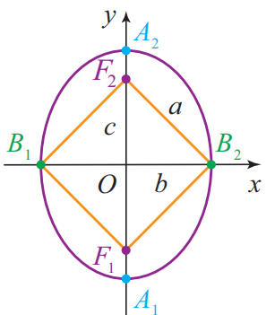
新知探究
椭圆的标准方程为
②
你能根据方程②来研究椭圆的一些几何性质吗？

Slide 9
新知探究
例1 求椭圆方程 的长轴和短轴的长、焦距、离心率、焦点坐标及顶点坐标.
解 把已知方程化成标准方程 ，得a＝5，b=4，c=3．
因此，椭圆的长轴和短轴的长分别是2a＝10和2b=８，离心率
两个焦点的坐标分别是F₁(-3，0)和F₂(3，0)．
四个顶点是A₁(-5，0)，A₂(5，0)，B₁(0，-4)和B₂(0，4)．

Slide 10
新知探究
例2 已知椭圆C的焦点为F₁，F₂，短轴的一个端点为B，且△BF₁F₂是一个等边三角形，求椭圆C的离心率．
解 因为｜BF₁｜＝｜BF₂｜＝a，｜F₁F₂｜＝2c，所以依据题意可知 a＝2c．
从而有

Slide 11
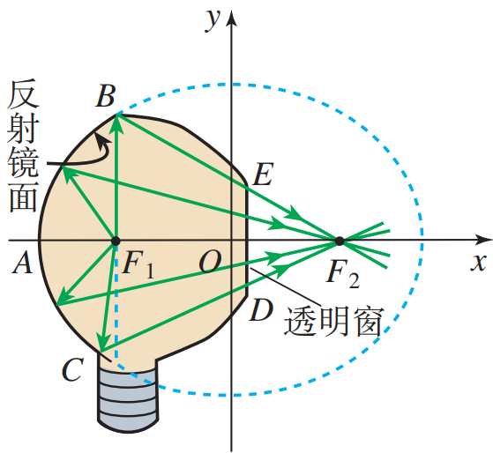
新知探究
例3 如图所示，一种电影放映灯的反射镜面是旋转椭圆面 （椭圆绕其对称轴旋转一周形成的曲面）的一部分．过对称轴的截口BAC是椭圆的一部分，灯丝位于椭圆的一个焦点F₁上，片门位于另一个焦点F₂上．由椭圆一个焦点 F₁ 发出的光线，经过旋转椭圆面反射后集中到另一个焦点 F₂．
已知 BC⊥F₁F₂，|F₁B| ＝2.8 cm，|F₁F₂ |＝4.5 cm．试建
立适当的平面直角坐标系， 求截口BAC所在椭圆的方
程 （精确到0.1 cm）．

Slide 12
新知探究
解：建立如图所示的平面直角坐标系，设所求椭圆方程为
在Rt△BF₁F₂ 中，
由椭圆的性质可知：
所以
所以，所求的椭圆方程为

Slide 13
温故知新
1．椭圆的几何性质
范围、对称性、顶点、离心率
2．椭圆的几何性质的应用

Slide 14
作业布置
必做题 教材第111页，练习第1，2，3题；
选做题 教材第111页，习题第4题。

Slide 15
再 见

